Slide 1
TRƯỜNG MẦM NON 6 THÔNG BÁO
KẾ HOẠCH TUYỂN SINH NĂM HỌC 2021-2022
Kính mời Quý Phụ huynh theo dõi Kế hoạch tuyển sinh của Trường Mầm non 6 trên website: http://mn6binhthanh.hcm.edu.vn
Năm học 2021-2022, Nhà trường thực hiện tuyển sinh trực tuyến như sau:
Ngày 09/8/2021 đến ngày 22/8/2021: Phụ huynh đăng ký hồ sơ xét tuyển năm học mới theo đường link: http://tuyensinhbinhthanh.vn
Ngày 24/8/2021: Nhà trường thông báo kết quả xét duyệt hồ sơ tuyển sinh năm học 2021-2022 trên website của trường.
Ngày nộp hồ sơ nhập học: Sau khi tình hình dịch bệnh Covid-19 được kiểm soát, Nhà trường sẽ thống báo đến Phụ huynh ngày nộp hồ sơ nhập học trên website của trường.
Liên hệ với nhà trường về công tác tuyển sinh:
*Số điện thoại: 0938 808708 - Cô Thùy Dương (Trong giờ hành chính).
*Địa chỉ email của trường: tuyensinhmn6@gmail.com
Số: 143 /GDĐT | Bình Thạnh, ngày 28 tháng 5 năm 2020
V/v tổ chức cho trẻ ăn sáng tại các cơ sở giáo dục mầm non

Slide 2
CHỈ TIÊU TUYỂN SINH NĂM HỌC 2021-2022
Nhóm – lớp | Tháng tuổi (Nhà trẻ) Năm sinh (Mầu giáo) | Tổng số học sinh
Nhóm Cháo 13-18 tháng | Trẻ sinh tháng 3, 4, 5, 6, 7, 8 năm 2020 | 15 học sinh
Nhóm Cơm nát 19-24 tháng | Trẻ sinh tháng 1,2 năm 2020, và tháng 9, 10, 11, 12 năm 2019 | 18 học sinh
Nhóm Cơm thường 25-36 tháng | Trẻ sinh tháng 1, 2, 3, 4, 5, 6, 7, 8 năm 2019 | 28 học sinh
Mầm 3-4 tuổi | Trẻ sinh năm 2018 | 13 học sinh
Chồi 4-5 tuổi | Trẻ sinh năm 2017 | 04 học sinh
Lá 5-6 tuổi | Trẻ sinh năm 2016 | 01 học sinh
Tổng cộng |  | 79 học sinh

Slide 3
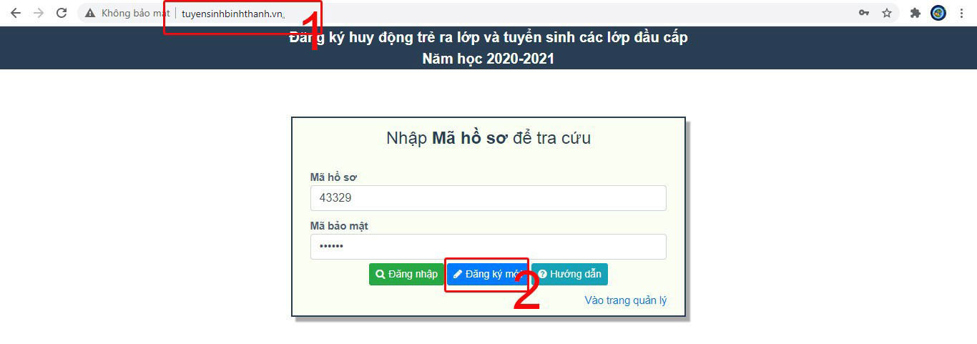
HƯỚNG DẪN PHHS SỬ DỤNG TRANG WEB: TUYENSINHBINHTHANH.VN
1.PHHS Truy cập vào trang web: tuyensinhbinhthanh.vn, chọn Đăng ký mới để điền thông tin đăng ký

Slide 4
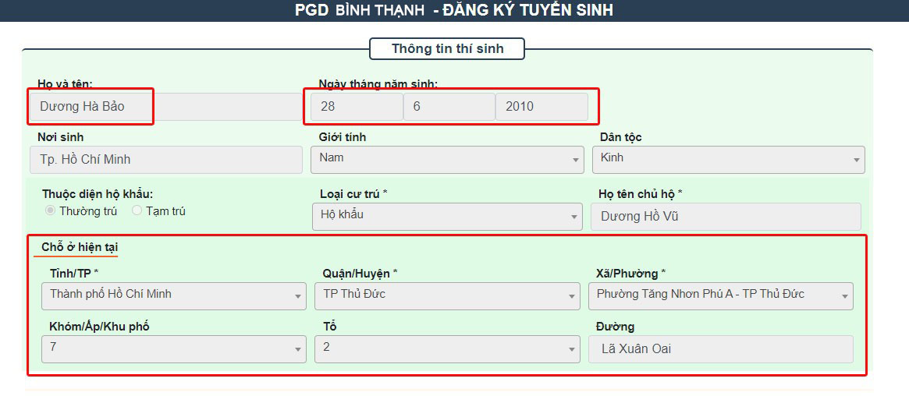
2.Tiến hành điền thông tin học sinh, chú ý các thông tin đóng khung phải chính xác, đặc biệt là số điện thoại liên hệ để nhà trường liên lạc được với PHHS và lưu lại

Slide 5
3.PHHS sẽ nhận được thông báo bao gồm mã hồ sơ (vd: 43329) và mã bảo mật (vd :8esd41).PHHS vui lòng ghi lại hoặc chụp ảnh màn hình để tiện việc tra cứu trạng thái hồ sơ sau này.Nếu Phụ huynh không nhớ mã vui lòng liên hệ qua số điện thoại của nhà trường, đơn vị quản lý để được hỗ trợ
4.Phụ huynh xem tình trạng hồ sơ đã được chấp nhận hay chưa bằng cách đăng nhập lại trang web: tuyensinhbinhthanh.vn như bước 1
Nếu Kết quả xác nhận : Thành công là hồ sơ tuyển sinh trực tuyến của học sinh đã hoàn chỉnh và được duyệt nên yên tâm là con em mình đã được nhận học vào tại Nhà trường
Phụ huynh xem ghi chú bên dưới, chờ thông báo nhập học từ NHẬN LỚP từ Nhà trường.

